Slide 1
2. Разјашњавање убистава

Slide 2
Појам убиства и облици - 1
Основни облик убиства, члан 113 КЗ (5-15 година затвора)
Облици тешког убиства, члан 114 (најмање 10 година ili zatvorom од 30 – 40 год):
1) на свиреп или подмукао начин;
2) при безобзирном насилничком понашању;
3) убиство и умишљајно довођење у опасност живот још неког лица;
4) убиство при извршењу разбојништва или разбојничке крађе;
5) убиство из користољубља, ради извршења или прикривања другог кривичног дела, из безобзирне освете или из других ниских побуда;
6) убиство службеног или војног лица при вршењу службене дужности;
7) убиство судије, јавног тужиоца, заменика јавног тужиоца или полицијског службеника у вези са вршењем службене дужности;
8) убиство лица које обавља послове од јавног значаја у вези са пословима које то лице обавља;
9) убиство детета или бременита жене;
10) убиство члана своје породице којег је претходно злостављао;
11) умишљано убиство више лица, а не ради се о убиству на мах, убиству детета при порођају или лишењу живота из самилости.

Slide 3
Појам убиства и облици - 2
Привилегована убиства:
- Убиство на мах (убица је без своје кривице доведен у стање раздражености нападом, злостављањем или тешким вређањем од стране убијеног);
- Убиство детета при порођају (може да изврши само мајка у току порођаја или непосредно после);
- Лишење живота из самилости;
- Нехатно лишење живота
- Навођење на самоубиство и помагање у самоубиству
Недозвољен прекид трудноће

Slide 4
Криминалистичке поделе убистава
Криминалистичко оперативна подела
Убиства са аспекта средства извршења и начина:
Наручена убиства;
Убиства повезана са нарко тржиштем и мафијашка убиства;
Породична убиства и убиства интимних партнера;
Убиства произашла из конфликтне ситуације;
Убиства из освете;
Сексуална убиства;
Вишеструка убиства;
Убиства са нејасним мотивима (немотивисана);
Убиства под утицајем душевне болести, итд.
Убиства ватреним оружјем;
Експлозивом;
Убиства тупо-тврдим предметом;
Убиства ножем (хладним оружијем);
Убиства тровањем;
Убиства (за)гушењем;
Физичком снагом;
Убиства замаскирана фингирањем (у пожару, симуловано самоубиство, несрећни случај).

Slide 5
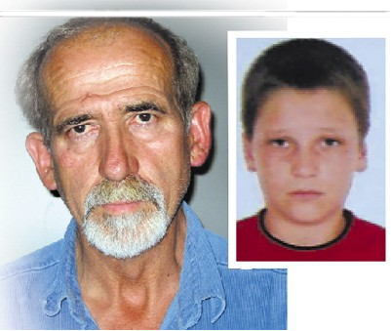
Поступање убице са лешом?
Начини сакривање леша:
Пример из праксе
ба­ца се у ре­ку, бу­нар, пољ­ски кло­зет, кан­ту за сме­ће, ко­ма­да се и са­кри­ва, за­ко­па­ва у зе­мљу, ба­ца у уса­мље­но жбу­ње или шу­му, спа­љу­је, за­ко­па­ва у ку­ћи, одузима документа, раствара у киселини; одвози далеко и закопава.
Питање: Ко је имао интерес да сакрива леш?
Случај монструма из Ужица
Notes:
Monstrum i žrtva...Milenko K. pozvao Miroslava B. i rekao mu da mu je kupio skuter, dečaka krvnički ubio
Milenko Kušić (61) iz Ivanjice oteo je, mučio, pa ubio Miroslava B. (14), sina svoje bivše ljubavnice iz sela Trešnjevica kod Arilja!!! Stravičan zločin dogodio se u petak kad je monstrum usmrtio dečaka u šumi udarcima ašovom u glavu, telo prekrio lišćem i jagnjećom kožom i zapalio!!! Ubica je posle zločina pio kafu kod dečakove majke Dragice i s rodbinom tragao za detetom! Telo mališana pronađeno je u nedelju u šumi koja je tri kilometra udaljena od dečakove kuće. Milenko je uhapšen i priveden istražnom sudiji.

Slide 6
Начини сазнања за убиство
Пријаве
Поступање полиције у зависности:
Пријава сведока очевидца;
Пријава родбине;
Пријава грађана да је пронађен леш;
Анонимна пријава;
Самопријава;
Јавно поговарање;
Информација о смрти под сумњивим околностима;
Пријављен нестанак особе.
Пријава стигла у току одвијања радње извршења убиства;
Пријава стигла непосредно наког радње убиства које је са свежим траговима;
Пријава да је нађен леш стар неколико дана;
Пријава да су нађени делови скелета и (или) остаци .

Slide 7
Мере првог захвата
Запримити пријаву (телефонске пријаве се снимају, прави службена белешка);
Узети податке о пријавиоцу;
Евентуално дати упутства пријавиоцу до доласка полиције;
Обавештава се јавни тужилац;
Предузети хитне мере: патрола се упућује на лице места; обезбеђује се лице места; усмерава се оперативни рад на сектору; информативна распитивања;
Појачана контрола саобраћаја (контрола возила, путника, пртљага); евентуална блокада терена; појачана контрола на граничним прелазима; потрага за извршиоцем (укључивање интервентне екипе, пси трагачи, хеликоптери).
Циљ првог захвата:
Спречити извршење убиства које је у току;
Спречити ескалацију проблема;
Ухватити извршиоца на „свежем чину“
Прикупити прве информације;
Обезбедити трагове и предмете крив. дела;
Онемогућити учиниоцу да побегне и сакрије се;
Спречити учиниоца да напусти земљу;

Slide 8
Обезбеђење лица места и увиђај
Обезбеђење лица места
Увиђај
Рад увиђајне екипе (фазе увиђаја);
Крим. техничари, стучно лице, вештаци (лекар судске медицине, трасолог, балистичар, вештак за експлозиве, итд)
Криминалистичко тактичка диференцијална дијагноза (Шта се десило?);
Мисаона реконструкција;
Проналажење и обезбеђење трагова.
Уочити трагове које је оставио извршилац од осталих промена;
Одговорити: Које трагове је извршилац понео са лица места; који се трагови на његовом телу и одећи пронаћи?
Да ли жртва даје знаке живота?
Полицијска екипа обезбеђује ужи и шири простор лица места;
Обавља информативне разговоре;
Прикупља додатне информације;
Прослеђује информације у циљу усмеравања потере и контроле саобраћаја;
Пажња Индиције!

Slide 9
Увиђај- Трагови на лицу места- 1
Криминалистичка обрада леша (описивање, фотографисање и преглед леша);
Утврђивање времена смрти (температура леша, укоченост, мртвачке пеге, инсекти на лешу); температура у окружењу;
Прецизно описати и фиксирати положај леш;
Задокументовати однос положаја леша и трагова крви (фотографисати)
Повреде на лешу (посекотине, трагови од пројектила, модрице);
Трагови на одећи и обући (крв, оштећења на одећи, недостајући делови, трагови наноси, трагови који указују на борбу; трагови барута, прљавштине, трагови испод ноктију);
Трагови у простору поред леша (трагови борбе, трагови крви, делови пројектила, чауре);
Планирати верзије о улози појединих трагова у механизму настанка крив. дела (нпр. одбранбени трагови на рукама леша, трагови радње убијања, трагови међусобних релација убице и жртве)
Трагови кретања, доласка, одласка учиниоца; идентификациони трагови;
Одбачени предмети;

Slide 10
Увиђај- Трагови на лицу места- 2
Сачињавање мисаоне реконструкције на основу видљивих промена и трагова; Планирање верзија!
На основу верзија планирати локације на којима ће се изазивати латентни трагови, изузети микротрагови за анализу;
Где ставити бројчане ознаке, фотографисање, мерења, скицирање, изузимање, паковање трагова.
Одећа и обућа се чува за анализу у лабораторији!
Узети контролне узорке са тла (посебно ако је земља, вегетација, тепих)!
На руке убијеног пре транспорта навући папирне кесе како би се избегао губитак трагова који ће бити анализирани у лабораторији (Фејеш, Лајић)

Slide 11
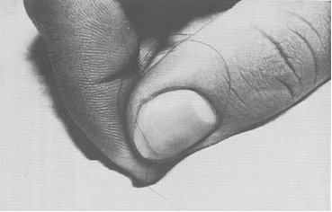
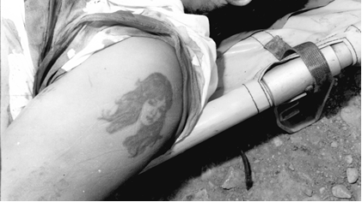
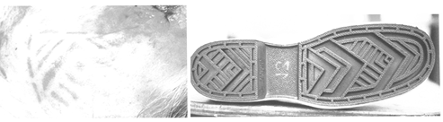
Одбранбени траг: Влас косе у руци убијеног
Траг који указује на идентитет жртве
Идентификациони траг и траг који указује на карактер извршиоца

Slide 12
Оперативни рад повезан са лицем места
Оперативни рад почиње одмах по сазнању за убиство!
Оперативно информисање у циљу долажења до потенцијалних сведока и грађана вољних да дају корисне информације;
Анализа путних праваца са аспекта планирања доласка и одласка учиниоца;
Анализа снимака са камера које су близу лица места;
Појачан рад на сектору у циљу разјашњавања убиства;
Јавно поговарање!
Контрола саобраћаја, аутобуских станица;

Slide 13
Оперативни рад у циљу упознавања личности жртве и анализе виктимолошких релација
Документа и предмети нађени у поседу леша!
Шта недостаје!
Идентификација леша;
Прикупити оперативне податке о личности жртве и њеним релацијама (породични односи);
Информативни разговори са: рођацима, пријатељима, пословним партнерима; суседима;
Где се кретао, с ким се дружио, које су му биле навике, карактер, пороци?
Реконструисати последњи дан жртве (кретање, релације, анализа телефонских позива и базних станица, које је планиране сусрете имао);
Дневна рутина (да ли се време и место смрти уклапа);
На основу интерперсоналних релација жртве, планирају се верзије о могућем мотиву убиства;
Кораци у анализи: Идентификација жртве - испитати релације жртве - могући мотиви убиства - могући извршиоци.

Slide 14
Криминалистички значај верзија о мотиву убиства
Мотиви убиства: користољубље; освета; љубомора; мржња; увреда части; националистички мотиви; сексуални мотиви; хулигански мотиви; нејасни мотиви; мотиви душевних болескика.
Значај планирања верзија о мотиву.
Да ли начин извршења убиства и трагови указују на могуће мотиве убиства?
Ако утврдите тачан мотив имате круг могућих извршилаца!
Прикупи податке о личности убијеног!
Упознај социјалне кругове у оквиру којих се кретао;
Да ли је имао личне непријатеље?
Дуговања-потраживања?
Да ли је имао пороке?
Да ли је био део криминалног миљеа?
Да ли трагови убиства указују на мотив?
Обрати пажњу на индиције сумњивог понашања!

Slide 15
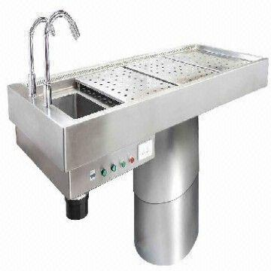
Обдукција леша и вештачење телесних повреда
Вештак за судску медицину- у лабораторији;
У лабораторији: Детаљан криминалистички преглед леша и одеће, обуће;
Спољашњи и унутрашњи преглед леша, токсиколошке анализе;
Анализа лешних промена (мртвачке мрље, укоченост; степен труљења и друге промене);
Утврђивање узрока смрти и оквирно време настанка смрти;
Описивање повреда, утврђивање повреда које су изазвале смрт;
Могући начини изазивања повреда и смрти.

Slide 16
Тактичка анализа случаја и примена индицијалне методе
Анализа расположивих доказа; Сваку чинјеницу анализирати појединачно и у вези са другим чињеницама. На шта указују индиције?
Планирање верзија о убиству, могућем начину извршења; могућим мотивима, могућем извршиоцу;
Шта сигурно знамо? Шта је неспорно? Шта је спорно? Шта не знамо, а било би добро да сазнамо?
Сачињавање листе осумњичених на основу индиција и расположивих доказа;
Планирање оперативних и истражних радњи које треба предузети са циљем:
Да се утврди идентитет жртве;
Да се дође до потенцијалних извора информација;
Да се разјасне спорне околности;
Да се дође до осумњичених лица;

Slide 17
Планирати: правце истраге и радње које треба предузети;
Од којих лица треба узети исказ?
Које осумњичене треба саслушати?
О којим лицима треба прикупити додатне опаративне информације?
Које бројеве телефона (осумњичених) треба упарити са базним станицама блиским лицу места?
Од којих лица треба узети податке за проверу алибија?
Код кога и где извршити претресање? Шта тражити?
Шта треба узети од осумњичених за компаративну анализу?
Која лица треба послати на полиграфско испитивање?
Сачињавање могућег профила личности извршиоца!
Метода елиминације - сужавање листе осумњичених!

Slide 18
Од оперативних индиција до доказа
Анализа чињеничног стања, сарадња са тужиоцем.
Проблем мафијашких и наручених убистава!
Који осумњичени је (су) остао (ли) након методе елиминисања?
Да ли располажемо са довољно квалитетних доказа?
Који су резултати увиђаја?
Резултати вештачења? Да ли треба предузети додатна вештачења?
Како стоји са провером алибија? (Ко су сведоци алибија? Колико су поуздани?
Сведоци са којима располажемо?
Резултати претресања?
Које осумњичене саслушати, којим редоследом, применом којих тактика?
Сачињавање кривичне пријаве!

Slide 19
Превенција убистава
Нулта толеранција у поступању са извршиоцима прекршаја против јавног реда и мира;
Програми превенције алкохолизма;
Програми превенције агресивног и насилничког понашања;
Програми толеранције у међусобним односима;
Програми превенције агресивности школске и омладине;
Превенција насиља у породици;
Контрола издавања дозвола за оружје;
Проналажење и одузимање непријављеног оружја;
Контрола ОК и нарко криминалитета.

Slide 20
Истраживање саомубистава
Мо­ти­ви са­мо­у­би­ца
ин­ди­ци­је за са­мо­у­би­ство
Не­из­ле­чи­ва бо­лест, по­ре­ме­ће­ни љу­бав­ни од­но­си, по­ре­ме­ће­ни ро­ди­тељ­ски и брач­ни од­но­си, ма­те­ри­јал­не те­шко­ће, раз­о­ча­ра­ња у жи­во­ту, ста­рост и не­моћ, жа­лост за умр­лом осо­бом, ван­брач­на труд­но­ћа, ду­шев­не бо­ле­сти, афек­тив­ни мо­ти­ви (осра­мо­ће­ност, окле­ве­та­ност, не­пра­вил­но сум­њи­че­ње).
Су­и­цид­ни сти­му­лан­си ал­ко­хо­ли­са­но­ст, еро­ти­за­ци­ја, пу­бер­тет, труд­но­ћа, до­је­ње, кли­мак­те­ри­ју­м.
Су­и­цид­ни ка­рак­тер (су­и­цид­на дис­по­зи­ци­ја); ра­ни­ји по­ку­ша­ји са­мо­у­би­ства; са­мо­у­би­ства и/или ду­шев­не бо­ле­сти у по­ро­ди­ци; по­сто­ја­ње су­и­цид­них мо­ти­ва; про­ме­не у по­на­ша­њу (по­ти­ште­ност, апа­ти­ја, изо­ла­ци­ја); ис­по­ља­ва­ње во­ље за из­вр­ше­ње са­мо­у­би­ства (из­ја­ве, опро­штај­на пи­сма, днев­ни­ци); по­ступ­ци при­пре­ма­ња са­мо­у­би­ства (ку­по­ви­на отро­ва, при­ба­вља­ње уже­та, из­ви­ђа­ње ви­со­ких згра­да, оби­ла­сци ре­ка); по­сто­ја­ње жи­вот­них ис­ку­ше­ња: фи­нан­сиј­ске те­шко­ће, по­ро­дич­ни су­ко­би, те­шко­ће у сек­су­ал­ном и љу­бав­ном жи­во­ту.

Slide 21
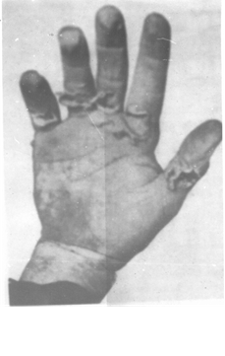
Шта предузети и утврдити
Начини и средства самоубиства и трагови
Обавезан увиђај и
Судско медицинско вештачење
Дилема: Да ли је убиство фингирано самоубиством?
Опроштајно писмо?
Ранији покушаји?
Проблем?
Промене у понашању?
Навођење на самоубиство?
(Не)сагласност средства извршења и личности преминулог;
Негативне чињенице.
Вешање
Смрт услед резотина
Самоубиство ватреним оружјем
Тровање

